Slide 1


MODELOS DE NEGOCIO Y STARTUPS
TEMA 09
PRODUCTO MÍNIMO VIABLE (MVP)
Producto Mínimo Viable (MVP)
Landing Page
Prototipo de App móvil
Fan Page
Prueba de Humo
Mago de Oz
Crowfunding test

Slide 2



INTRODUCCIÓN
DE LA SESIÓN

Slide 3


+ INTRODUCCIÓN
Una vez elegida la hipótesis de solución, se debe contrastar esta hipótesis. Esto es, haciendo los experimentos necesarios para validar el problema y/o validar la solución.
Debido a que poner en marcha un negocio puede ser costoso por las inversiones y los gastos fijos, utilizamos un producto mínimo viable para hacer estos experimentos hasta validar nuestro modelo de negocio. De este modo, minimizamos inversiones y riesgos para lanzar un producto o servicio previamente aceptado por los consumidores.
En esta sesión, aprenderemos cómo utilizar un producto mínimo viable para recibir retroalimentación de nuestros clientes potenciales, conocer los procesos de la cadena de valor del negocio, acortar el gap entre lo que ofrecemos y lo que el consumidor necesita y desea y, finalmente, podamos demostrar si el mercado estaría dispuesto a pagar por los productos o servicios que vamos a ofrecer.

Slide 4
PRODUCTO MÍNIMO VIABLE (MVP)

Slide 5

+ PRODUCTO MÍNIMO VIABLE (MVP)
¿QUÉ ES UN PRODUCTO MÍNIMO VIABLE O MVP?
El MVP es la versión mínima de un nuevo producto e incluye las características básicas para satisfacer las necesidades de los clientes. Permite a una empresa o equipo recolectar la mayor cantidad de información validada gracias a sus early consumers, para así mejorar el producto lo antes posible, con el fin de lanzarlo a un público más amplio.
En esencia, es una herramienta para medir la aceptación y adaptación de un producto al mercado.
Eric Ries, creador del método Lean Startup, considera que el Producto Mínimo Viable es uno de los requisitos para que una empresa emergente reduzca el riesgo; además, permite mejorar un proyecto con un nivel alto de innovación.

Slide 6

+ PRODUCTO MÍNIMO VIABLE (MVP)
Los MVP’s nos pueden ayudar mucho en el proceso de experimentación para validar nuestro modelo de negocio.
¿Para qué podemos utilizar un MVP?
para entender el problema del cliente.
para validar si nuestra hipótesis de solución efectivamente soluciona el problema.
para aprender el proceso de venta.
para descubrir el canal y los costes que tiene.
para testar con los primeros clientes (early consumers) que están dispuestos a pagar.
para solicitar a nuestros socios clave un presupuesto de costes de desarrollo.

Slide 7
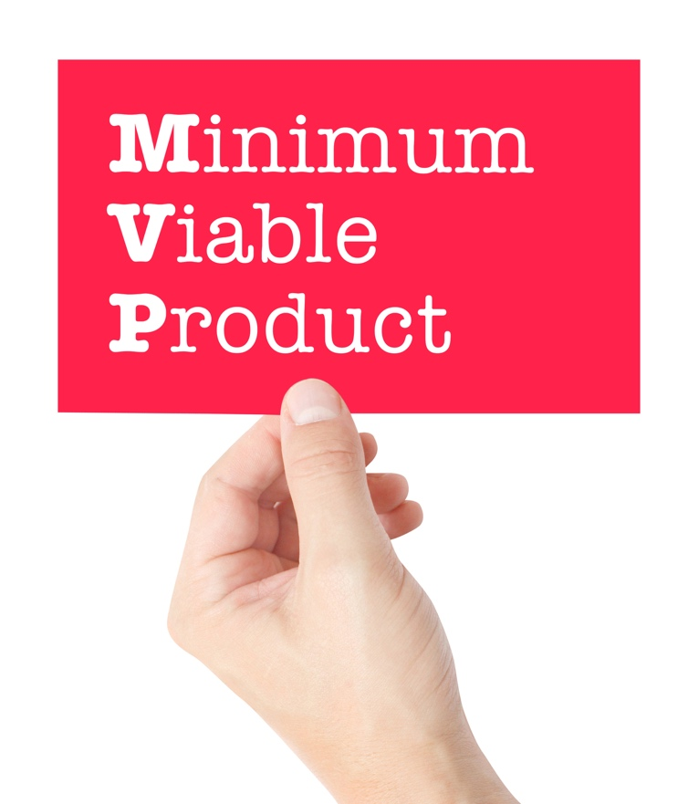
+ PRODUCTO MÍNIMO VIABLE (MVP)
Se realizan experimentos con el MVP y, en ese proceso se pone a prueba la hipótesis de solución, se interactúa con los clientes potenciales, se recibe retroalimentación de ellos, se aprende sobre el negocio, los clientes, el sector en que opera y, se aplican los pivotes necesarios hasta validar el modelo de negocio o startup.
En este proceso de experimentación, debemos aprender y demostrar:
¿Nuestro usuario estaría dispuesto a pagar por el valor que hemos creado?
¿Cómo ganamos dinero con nuestra solución?
Aquí estamos hablando de negocio (canales, recursos, etc.) y de cómo validar el modelo de negocio creado y su escalabilidad.

Slide 8






+ PRODUCTO MÍNIMO VIABLE (MVP)
Pasos para desarrollar un MVP:
Identifica a tu cliente
Haz un estudio de campo
Identifica a la competencia
Construye tu producto mínimo viable
Regresa a tus clientes
Invita a probar tu MVP

Slide 9

+ PRODUCTO MÍNIMO VIABLE (MVP)
PASOS PARA DESARROLLAR UN MVP:
01
IDENTIFICA A TU CLIENTE:
Es primordial identificar:
Target
Cuál es el perfil del cliente ideal
Definir rasgos geográficos, demográficos, deseos, etc.
02
HAZ UN ESTUDIO DE CAMPO:
Debemos salir a la calle y comprobar que el público que creemos tener existe realmente o está solo en nuestra imaginación.
03
IDENTIFICA A LA COMPETENCIA:
Prueba directamente los productos de la competencia directa y sustitutos principales, precios, propuesta de valor, canales, servicio al cliente, etc., es decir, un buen benchmark.

Slide 10

+ PRODUCTO MÍNIMO VIABLE (MVP)
04
CONSTRUYE TU PRODUCTO MÍNIMO VIABLE:
Partiendo de los datos obtenidos, crea la primera versión de tu producto.
Es importante recordar que el MVP NO es el producto 100% funcional, sino la versión mínima con pocas funcionalidades pero que permita comprobar toda la cadena de valor.
05
REGRESA A TUS CLIENTES:
Con la propuesta en manos, vuelve a buscar a tus potenciales clientes y pregúntales si estarían dispuestos a pagar cierta cantidad por lo que ofreces como MVP.
06
INVITA A PROBAR TU MVP:
Así podrás comprobar la hipótesis, no solo con lo que el cliente dice sino con lo que hace realmente.

Slide 11
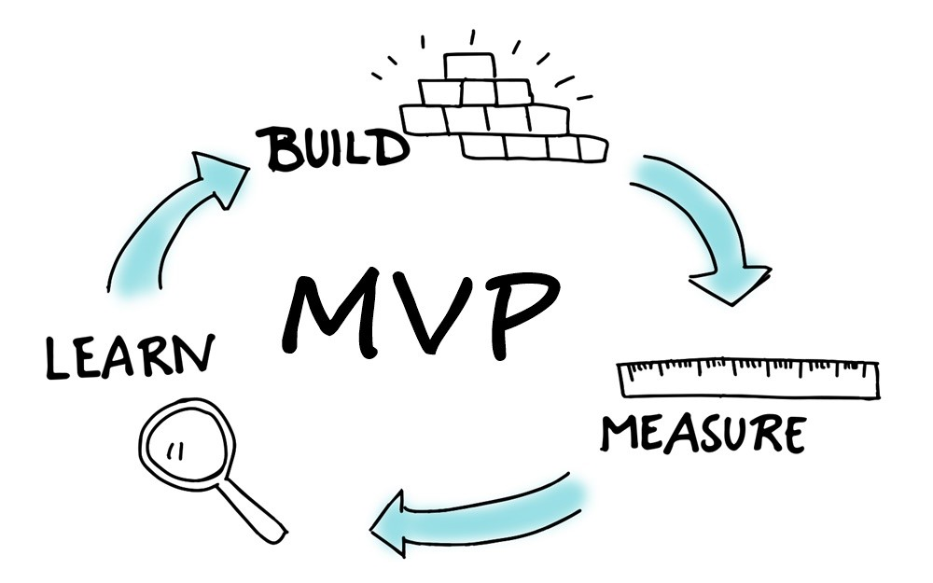
+ PRODUCTO MÍNIMO VIABLE (MVP)
Los tipos de MVP más utilizados son:
LANDING PAGE
PROTOTIPO DE APP MÓVIL
FAN PAGE
PRUEBA DE HUMO
MAGO DE OZ
CROWFUNDING TEST

Slide 12
LANDING PAGE

Slide 13
+ LANDING PAGE
CONCEPTO
Es una página web sencilla que muestra el producto, sus características y, además, la opción a suscribirse con los precios disponibles. Aunque el servicio aún no existe, ni el cliente puede suscribirse, sirve para medir el interés de los usuarios en contratar el producto.
Un ejemplo famoso de uso de esta herramienta es Buffer, la compañía de gestión de usuarios de redes sociales.
Su fundador, Joel Gascoigne, antes de ponerse a programar se hizo la siguiente pregunta:
¿Realmente los usuarios de Twitter utilizarían esta herramienta?

Slide 14
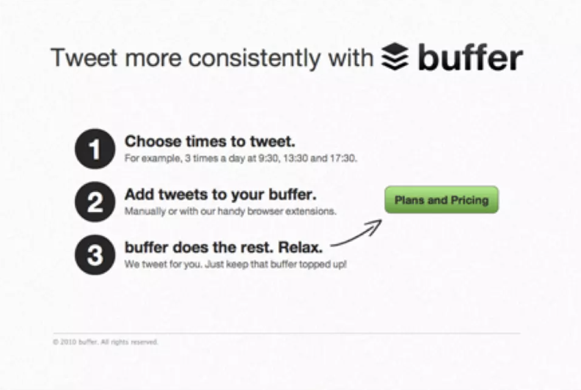
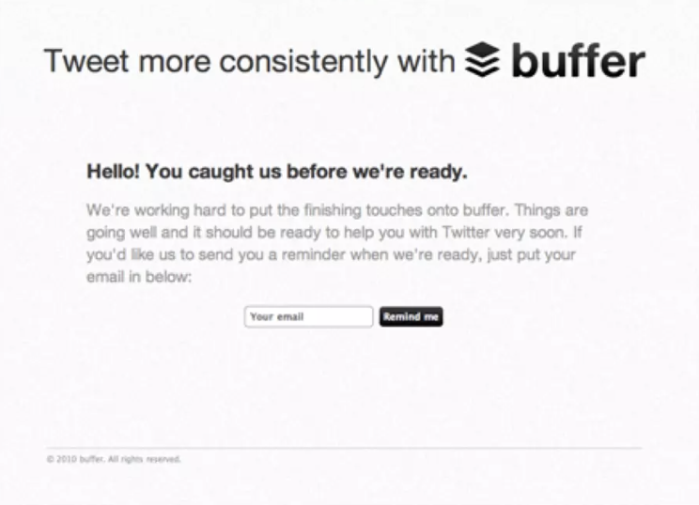
+ LANDING PAGE
Para validarla lanzó una landing page con un elemento accionable, la descripción de la herramienta y lo que podía hacer por el usuario.
Al hacer clic en el botón de precios y planes, llevaba a otra página donde se podía colocar el correo para recibir más información. Pidieron a algunos amigos que tuitearon la página para darle visibilidad.
Después de una semana, cerca de 100 personas ingresaron su email y con ello obtuvieron su feedback.

Slide 15
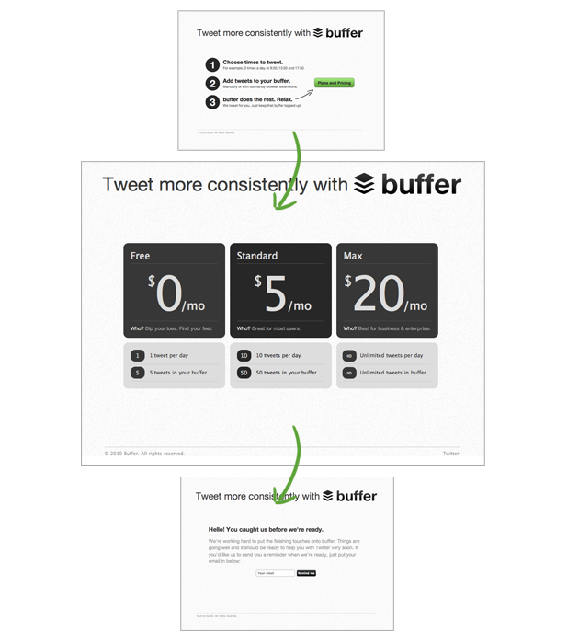
+ LANDING PAGE
Joel logró validar el concepto, entendió lo que la gente pensaba y descubrió si estarían dispuestos a pagar por el producto.
Con todos estos datos, Buffer estuvo listo para su desarrollo y lanzamiento con funciones limitadas.
En los primeros 9 meses, adquirió con éxito 100,000 usuarios, todos comenzando con solo una página de destino.
Notes:
De acuerdo a estos experimentos, se puede conseguir hasta 3 cosas:
Medir el interés de los usuarios en contratar el producto
Conocer los productos más demandado
Generar leads

Slide 16
PROTOTIPO DE APP MÓVIL

Slide 17
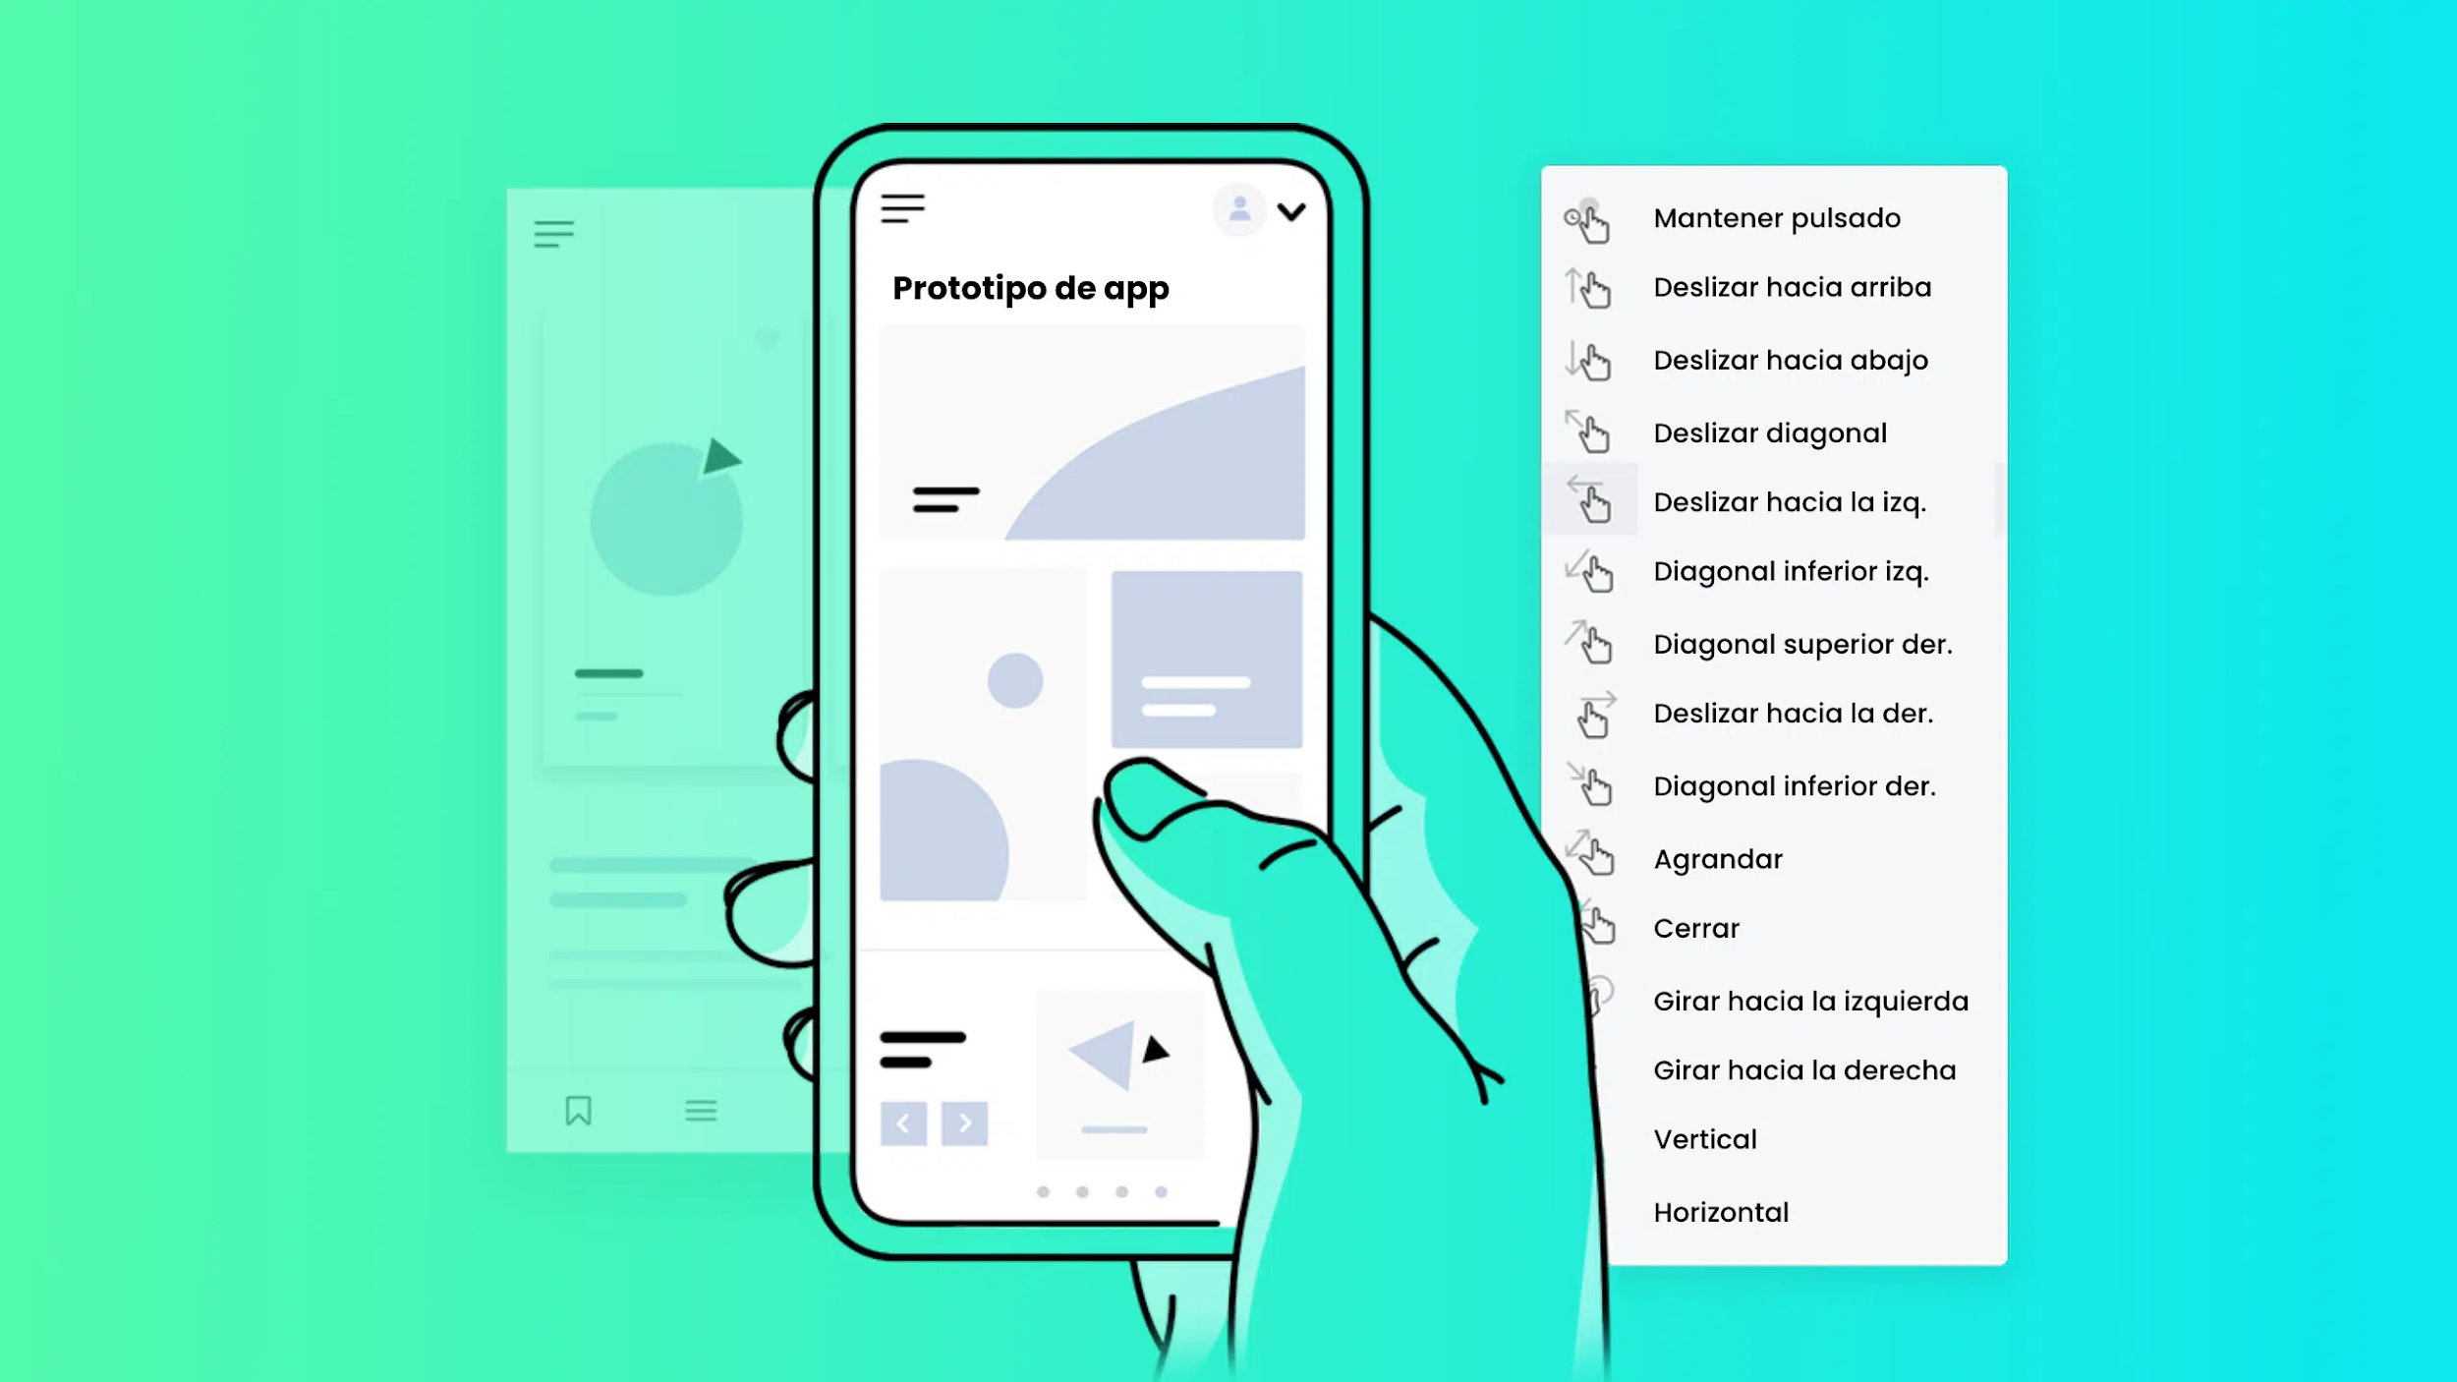
+ PROTOTIPO DE APP MÓVIL
CONCEPTO
Es una versión simplificada de la aplicación que incluye solo las funcionalidades esenciales para resolver un problema específico o satisfacer una necesidad básica de los usuarios.
Crear un prototipo de aplicación móvil como MVP implica diseñar y desarrollar una versión básica y funcional de la aplicación que permita validar la idea con usuarios reales.

Slide 18
+ PROTOTIPO DE APP MÓVIL
GUÍA PARA CREAR UN MVP DE UNA APP MÓVIL
DEFINIR EL CLIENTE POTENCIAL Y SU(S) PROBLEMA(S)
Determina quiénes son las personas a las que vas a dirigir y cuáles son sus principales problemas y/o necesidades.
INVESTIGAR EL MERCADO
Analiza la competencia: observa otras aplicaciones que resuelven problemas similares.
Identifica oportunidades: ¿qué les falta a las aplicaciones actuales que podrías mejorar?
1
2
ESTABLECER LAS FUNCIONALIDADES ESENCIALES
Lista todas las funcionalidades que podrías incluir en tu aplicación.
Prioriza las funcionalidades: selecciona solo las más críticas para resolver el problema principal.
CREAR WIREFRAMES Y MOCKUPS
Wireframes: bocetos básicos que muestran la estructura de la aplicación y la navegación entre pantallas.
Mockups: diseños más detallados que muestran cómo se verá la aplicación visualmente.
3
4

Slide 19
+ PROTOTIPO DE APP MÓVIL
GUÍA PARA CREAR UN MVP DE UNA APP MÓVIL
DESARROLLAR EL MVP
Elegir la plataforma: iOS, Android o ambas.
Backend: configura un servidor si tu aplicación necesita almacenar datos o comunicarse con una base de datos.
Frontend: desarrolla la interfaz de usuario basada en los wireframes y mockups.
Funcionalidades clave: implementa las funcionalidades esenciales que identificaste.
PRUEBAS DE USUARIO
Beta testing: lanza una versión beta a un grupo pequeño de usuarios para recoger feedback.
Ajustes: realiza ajustes y correcciones basadas en el feedback recibido.
LANZAMIENTO DEL MVP
Publicación en tiendas de aplicaciones: Apple App Store, Google Play Store.
Marketing: promociona tu aplicación para atraer a los primeros usuarios.
5
6
7

Slide 20
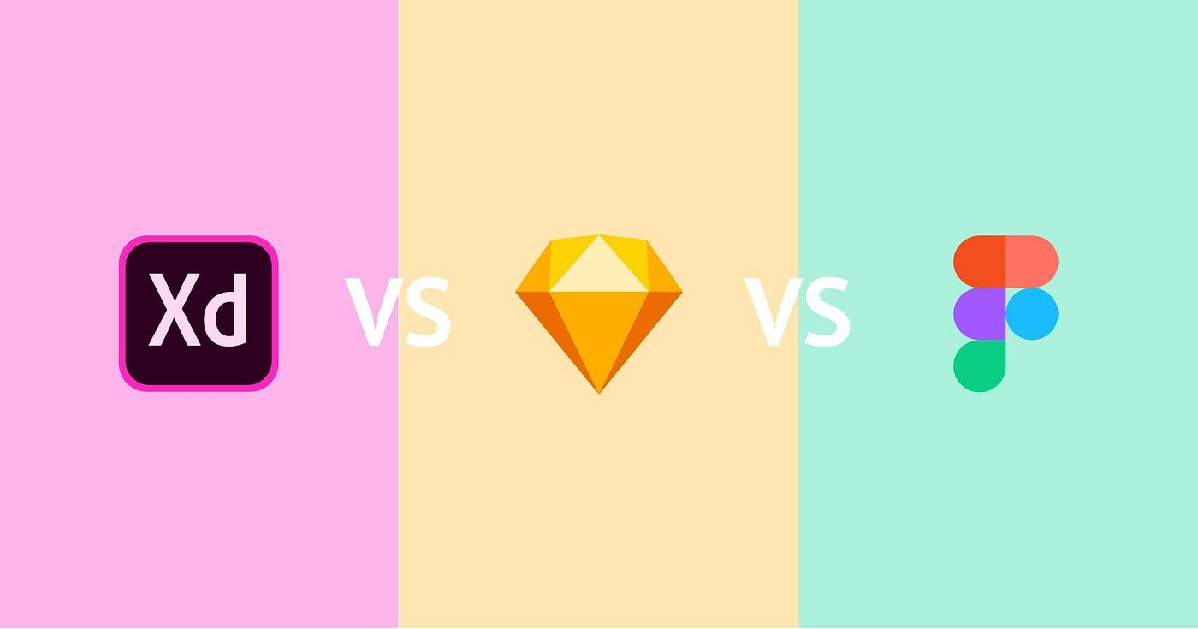
+ PROTOTIPO DE APP MÓVIL
APLICACIONES PARA CREAR PROTOTIPOS DE APP MÓVIL
Sketch:
Herramienta de diseño vectorial popular entre diseñadores de UX/UI. Ofrece una amplia gama de plugins, herramientas de diseño y una interfaz intuitiva.
Figma:
Herramienta de diseño colaborativa basada en la web. Permite a varios usuarios trabajar en el mismo proyecto en tiempo real, ofrece prototipos interactivos y comentarios.
Adobe XD:
Herramienta de diseño y prototipado de Adobe. Ofrece diseño de interfaces, creación de prototipos interactivos, integración con otras herramientas de Adobe y colaboración en tiempo real.

Slide 21
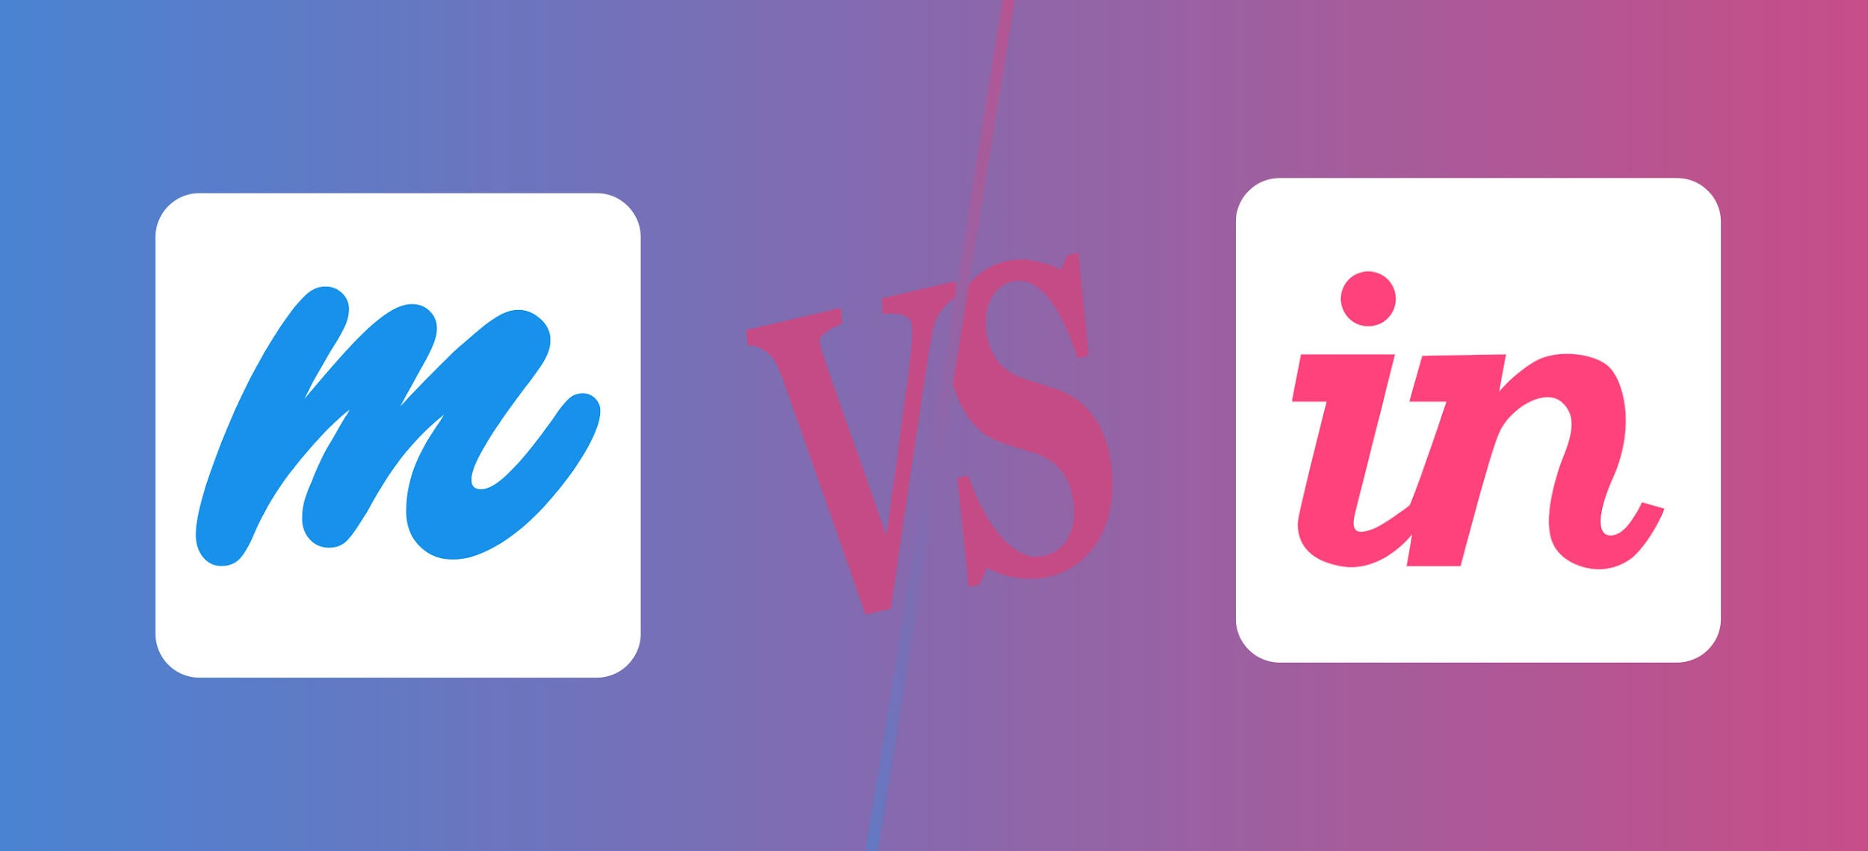
+ PROTOTIPO DE APP MÓVIL
APLICACIONES PARA CREAR PROTOTIPOS DE APP MÓVIL
InVision:
Plataforma de diseño y prototipado.
Permite crear prototipos interactivos a partir de diseños, colaboración en equipo y pruebas de usuario.
Marvel:
Herramienta de diseño y prototipado sencilla y accesible. Ofrece creación de wireframes, prototipos interactivos y pruebas de usuario.

Slide 22
FAN PAGE

Slide 23


+ FAN PAGE
Una Fan Page, a diferencia de un perfil para personas, se utiliza para las empresas, blogs y marcas.
¿Por qué es importante una Fan Page?
Genera e incentiva mayor interacción con la gente.
Permite impulsar y exhibir nuestro contenido e información.
Permite medir y analizar nuestras campañas en forma muy completa.

Slide 24
+ FAN PAGE
PASOS PARA CREAR UNA FAN PAGE:
+ 01. PLANIFICACIÓN:
Antes de crear algo, deberías tener presente algunas cosas, por ejemplo:
¿Quiénes son tus consumidores?
¿Qué les gusta leer o ver en Redes sociales?
¿Cómo comunicarse con ellos?
¿Cuál será tu “personalidad”?
Es importante definir esto para generar más impacto y que los mensajes sean más claros y mejor dirigidos. El alcance será más efectivo.

Slide 25
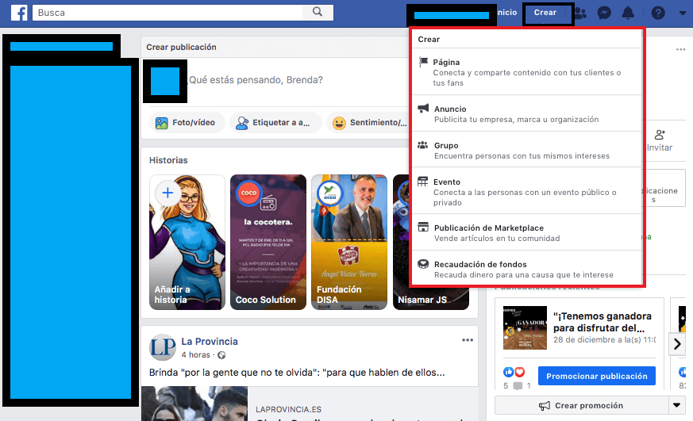
+ FAN PAGE

Slide 26
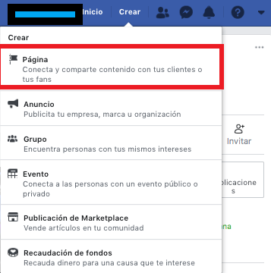
+ FAN PAGE
+ 02. SELECCIONAR PÁGINA:
Debes tener una cuenta real.
Creas tu página desde tu cuenta personal.
Inicio > Opciones > Página

Slide 27
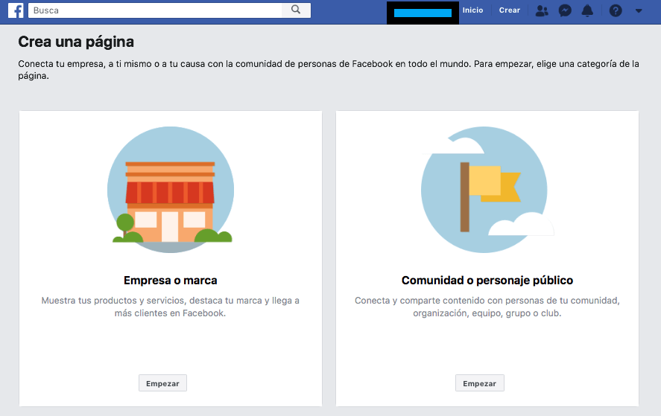
+ FAN PAGE
+ 03. CREAR LA PÁGINA:
Te aparecerá una opción por si quieres crear una página para una empresa o una marca, o una comunidad como la que necesitaría un personaje público.

Slide 28
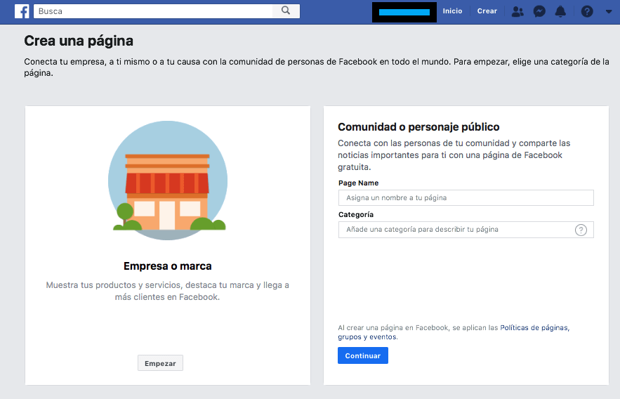
+ FAN PAGE
+ 04. COLOCAR LA INFORMACIÓN DE LA EMPRESA:
Aquí deberás consignar toda la información de la empresa como el nombre, la industria, categoría, dirección, etc.

Slide 29
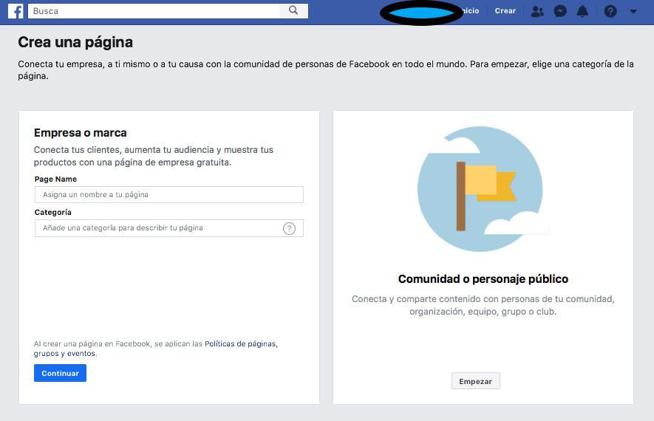
+ FAN PAGE

Slide 30
+ FAN PAGE
+ 05. FOTO DE PERFIL Y DE PORTADA
Habiendo terminado la parte de los datos, te guiará a la siguiente que es donde podrás poner la foto del perfil y la portada. Esta parte no es necesaria completarla en este momento si aún no has decidido. Se puede hacer luego, por ende, esta parte es opcional
+ 06. CONFIGURAR LA PÁGINA
En esta etapa final solo queda armar la página con los detalles que más gusten y que estén disponibles. Se pueden añadir las fotos de perfil y portada si no se hizo antes, se activan las respuestas automáticas, se puede invitar a tus amigos a que digan que “les gusta” tu página, activar notificaciones, etc.

Slide 31

+ FAN PAGE
Las métricas, indicadores de medición, KPI’s, etc., nos indican si nuestras estrategias están funcionando, nos alertan en caso de que los resultados no vayan por buen camino y nos permiten –si las obtenemos a tiempo- corregir nuestro accionar.
También las métricas tienen un trasfondo moral, ya que legitiman el trabajo que vienen realizando las personas a cargo de diferentes partes del proyecto.
En resumen, la métricas nos permiten corregir el accionar en busca de obtener el resultado buscado.

Slide 32

+ FAN PAGE
Algunas de las métricas más comunes:
Cantidad de Ventas
Recurrencia de Compras
Ticket Promedio
Cantidad de Visitantes
Tasa de conversión
Contactos
Alcance
Seguidores
ROI
Etc.

Slide 33
PRUEBA DE HUMO

Slide 34
+ PRUEBA DE HUMO
CONCEPTO
Una prueba de humo mide el interés de los consumidores por un producto o servicio, pero a través de otras técnicas de marketing como, por ejemplo, un video. Un caso famoso es Dropbox, la herramienta de sincronización de archivos y almacenamiento en la nube. Esta probó el servicio ideado a través de un vídeo explicativo.
Dropbox utilizó este PMV, por lo que se la conoce como Dropbox PMV. Incluso Eric Ries, en su libro Lean Startup, ha dedicado una sección separada para este ejemplo único de producto mínimo viable.
La idea de Dropbox era innovadora e incluso tenían un equipo técnico capaz de ejecutarla, pero la sincronización de archivos y el almacenamiento personal en la nube no era algo usual. Por ello, el equipo quería validar si la gente realmente probaría el nuevo producto.

Slide 35
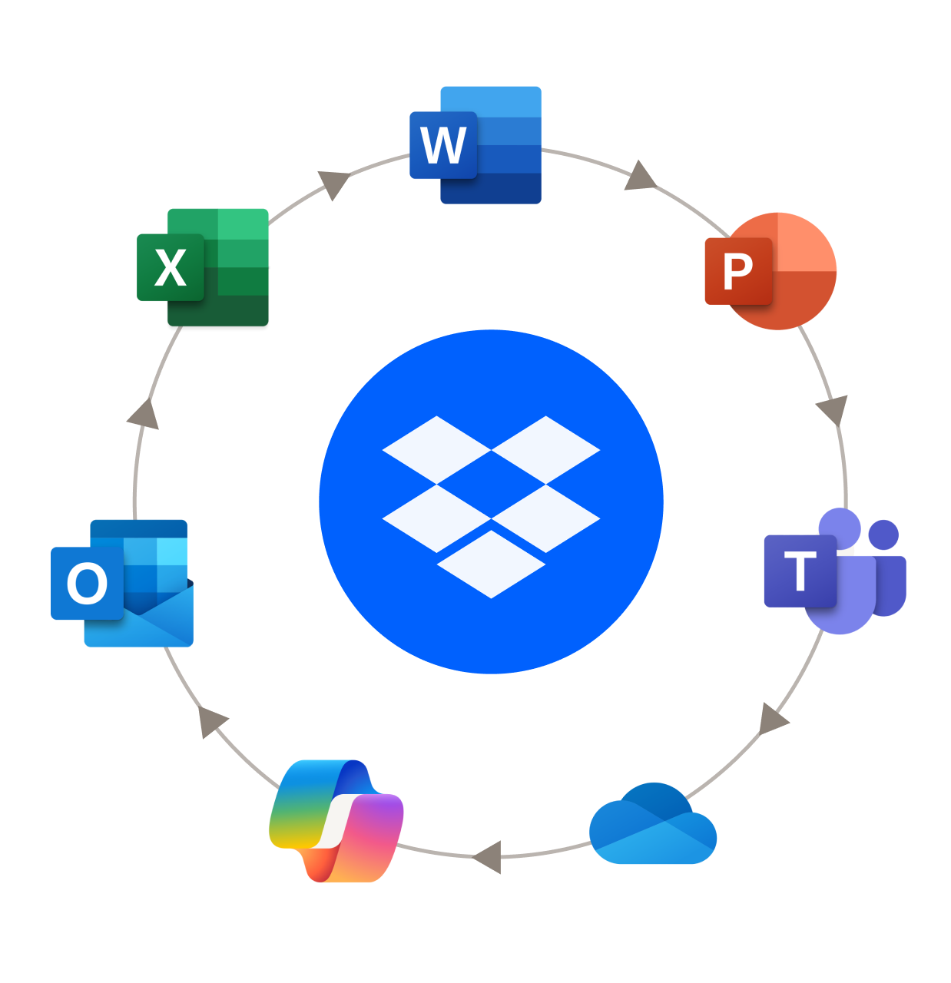
+ PRUEBA DE HUMO
Entonces, Drew Houston, CEO y cofundador de Dropbox, creó un video de demostración de tres minutos que explicaba las características principales y los casos de uso del software.
Agregó un formulario de lista de espera y lo lanzó en Hacker News. Durante la noche, la lista de espera creció de 5 000 a 75 000.
Dropbox PMV fue simple, pero validó la hipótesis: las personas enfrentan problemas de sincronización de archivos y Dropbox era la solución.

Slide 36

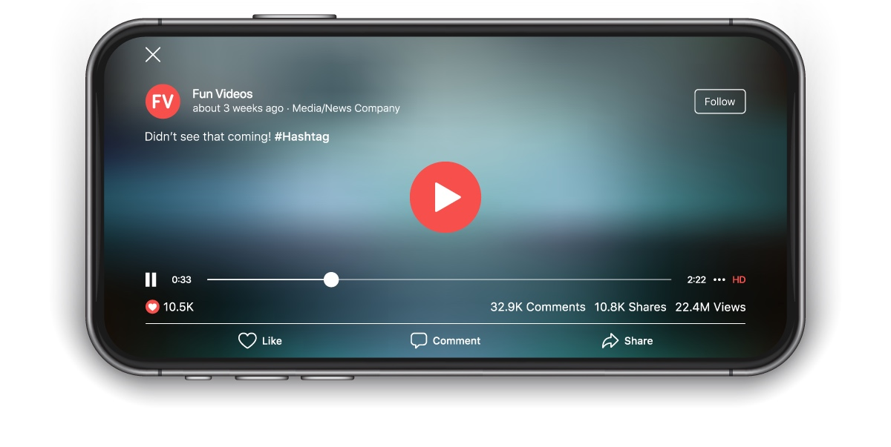
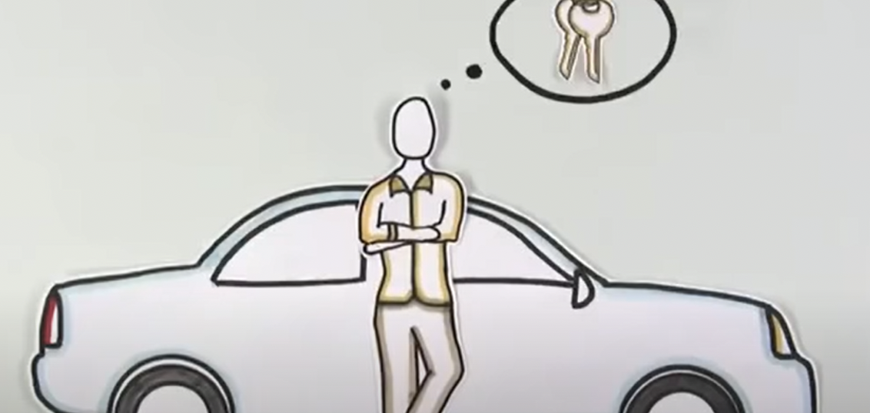

VIDEO
“MVP DROPBOX”
https://www.youtube.com/watch?v=JWot760x2pA&ab_channel=LoganBadaLoganBada

Slide 37
MAGO DE OZ

Slide 38
+ MAGO DE OZ
CONCEPTO
Es una herramienta similar al conserje, pero aquí el cliente piensa que está interactuando con el producto real, cuando en realidad, son humanos los que están haciendo el trabajo manual, el cual luego sería automatizado.
El ejemplo más conocido es Zappos, la tienda online de calzado. Su fundador, Nick Swinmurn, quería probar su hipótesis: saber si la gente compraría zapatos en línea sin probarlos, ya que no era una práctica común.
En lugar de invertir en desarrollar una plataforma y construir un inventario de zapatos, adopta otro enfoque:
Fotografió los zapatos de la tienda local y los puso a la venta en línea.
Cuando el cliente lo pedía por la web, iba a la tienda a comprarlo.
Se lo enviaban al cliente.

Slide 39
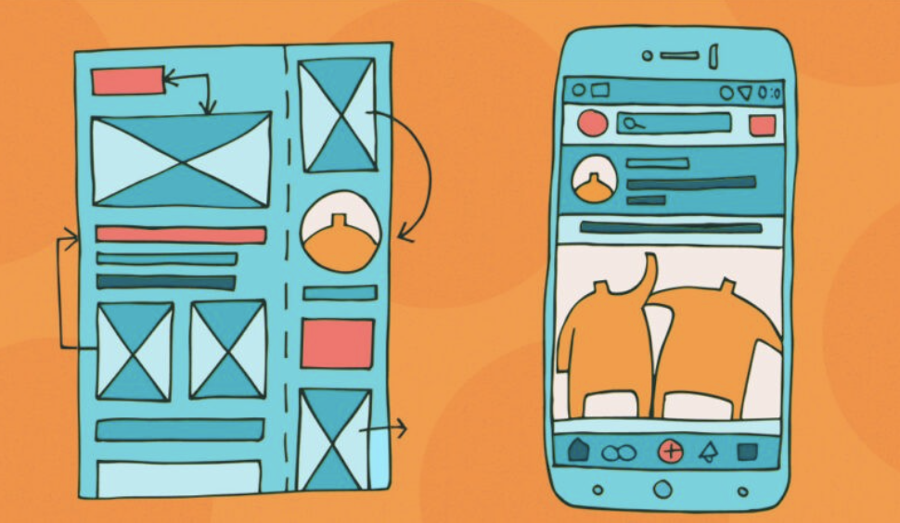
+ MAGO DE OZ
Los clientes no sabían que no existía un inventario de zapatos y tampoco que todo se hacía manualmente. Al igual que OZ en The Wizard of OZ.
Este ejemplo de producto mínimo viable crea una ilusión de un producto real. Parece completamente automatizado, pero el proceso es operado manualmente.
La intención aquí es proporcionar una propuesta de valor y probar la hipótesis con un uso mínimo de la tecnología.
Ayudará a verificar la demanda de su solución antes de gastar en la construcción de un producto completamente funcional.

Slide 40
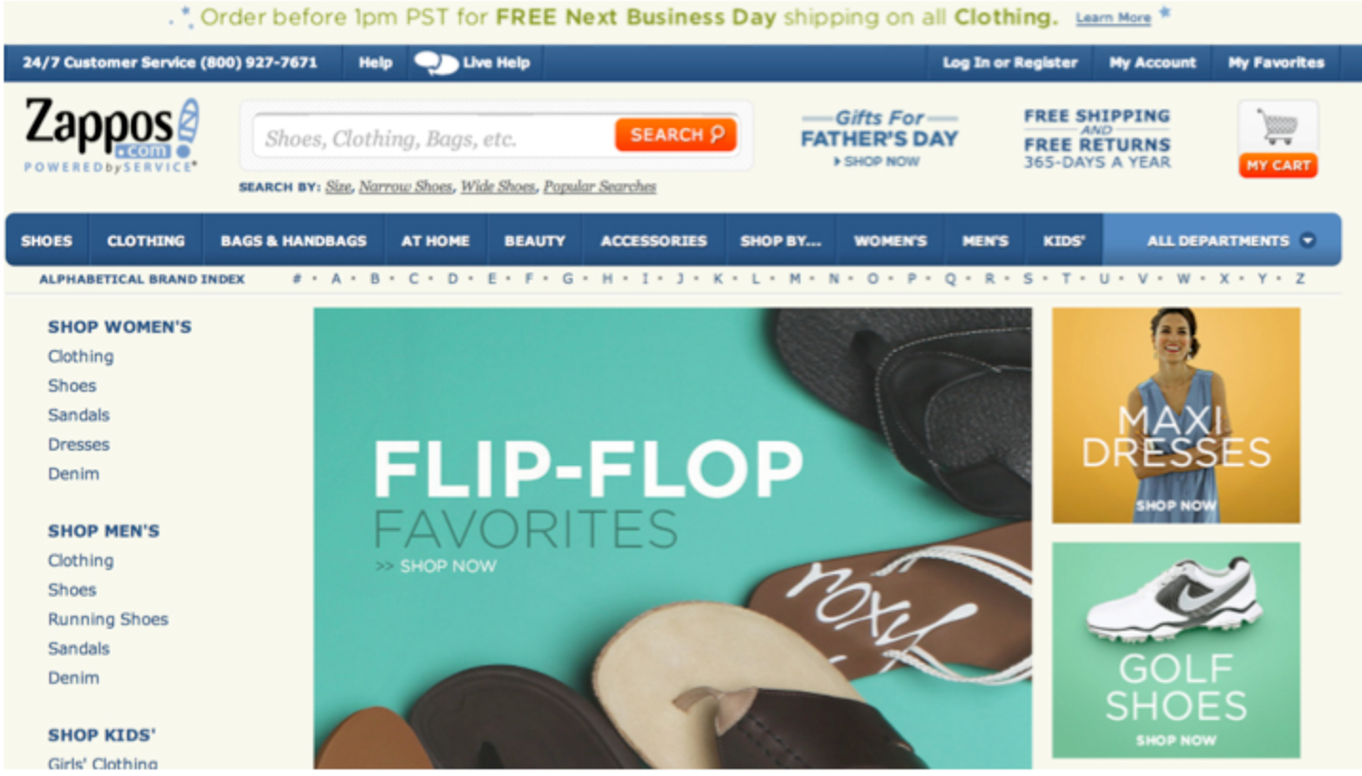
+ MAGO DE OZ
Zappos fue adquirida por Amazon por $ 880 millones y actualmente es una compañía de mil millones de dólares.

Slide 41
CROWFUNDING TEST

Slide 42
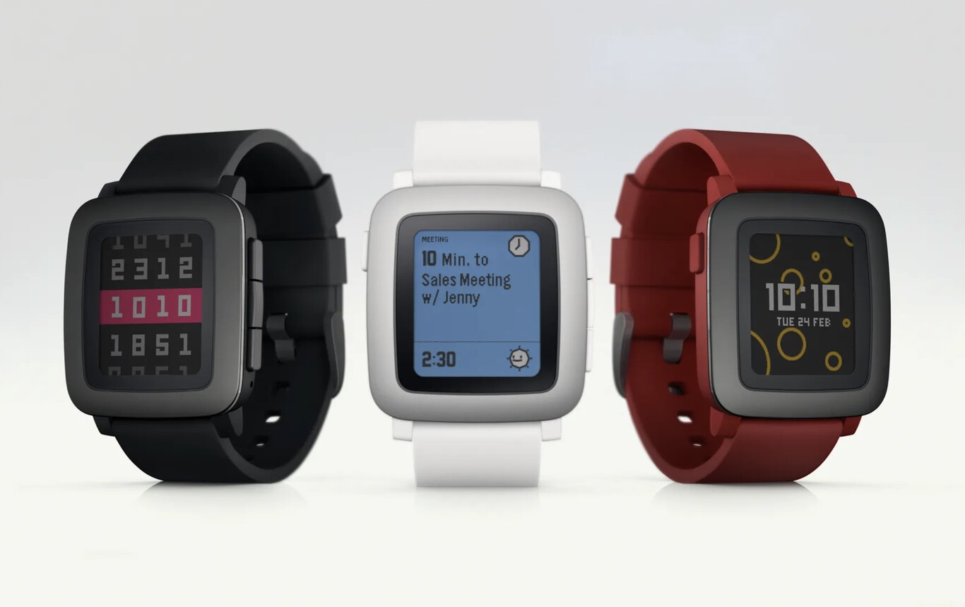
+ CROWFUNDING TEST
CONCEPTO
Es un método para medir el tamaño de la audiencia interesada y, a la vez, empezar a recibir ingresos para seguir desarrollando el producto.
Ejemplo: Pebble, la marca de relojes para deportistas que lanzó una campaña de crowdfunding a través de Kickstarter y ganó más de 10 mil dólares en 8 semanas. Pebble fue el pionero en la industria.
Vender antes de construir es el concepto que subyace en este ejemplo de producto mínimo viable.
Si bien la venta de un producto o servicio que aún no existe puede parecer un mito, se ha demostrado que es muy exitoso para varios productos.

Slide 43
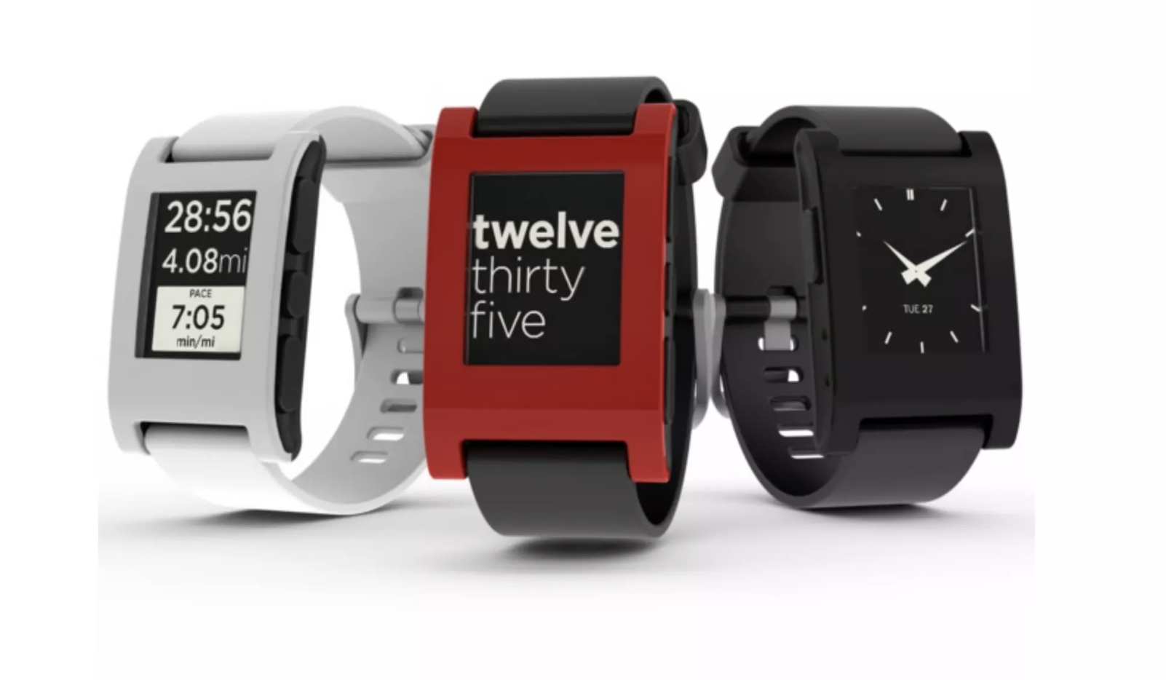
+ CROWFUNDING TEST
En abril de 2012, Pebble debutó con su campaña de crowdfunding en Kick starter y recaudó $ 1 millón en solo 28 horas. Además de validar con éxito la idea, recaudó fondos sin capital de riesgo y entregó el capital a sus inversores.

Slide 44
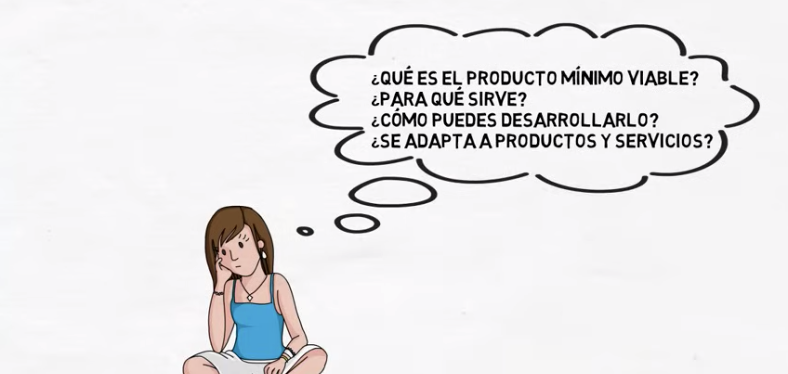
VIDEO
“CÓMO CREAR UN PRODUCTO MÍNIMO VIABLE PARA VALIDAR TU IDEA DE NEGOCIOS”
https://www.youtube.com/watch?v=d7HWMGdPBEA

Slide 45

CONCLUSIONES MÁS REFERENCIAS

Slide 46


+ CONCLUSIONES
Las ideas de negocio inician con una hipótesis, debido a que hasta que la idea de negocio demuestra que funciona, sigue siendo un supuesto.
Existen muchos métodos para formular las hipótesis. En los negocios normalmente el eje principal de una hipótesis es descubrir si la idea tendrá aceptación en el mercado.
La forma de probar una hipótesis para una startup es a través de un Producto Mínimo Viable o MVP (minimum viable product).

Slide 47

BIBLIOGRAFÍA MÁS REFERENCIAS

Slide 48


+ BIBLIOGRAFÍA
Hubspot. (2020). MVP: 3 pasos para desarrollar un producto mínimo viable. Recuperado de https://blog.hubspot.es/sales/producto-minimo-viable.
IEBS. (2020). Que es un PMV y cómo implementarlo. Recuperado de https://www.iebschool.com/blog/que-es-un-pmv-creacion-empresas/.
Suricatalabs. (2020). Casos populares de producto mínimo viable. Recuperado de https://suricatalabs.com/casos-populares-de-producto-minimo-viable/.
Advenio. (2013). Producto mínimo viable: mejor hecho que perfecto. Recuperado de https://advenio.es/el-producto-minimo-viable-mejor-hecho-que-perfecto/.
Thinkersco. (2020). Prototipo versus producto mínimo viable. Recuperado de https://thinkersco.com/comunidad/blog/prototipo-vs-producto-minimo-viable/.

Slide 49


